Slide 1


Clasificación de cáncer gástrico en imágenes histopatológicas mediante aprendizaje profundo
Máster Unviersitario en Ciencia de Datos
Autora: Lucila Vázquez Soriano
Tutores: Jose F. Vicent
Manuel Curado Navarro

Slide 2
01
La problemática
02
Los datos
ÍNDICE
03
El sistema y su evaluación
04
Resultados
05
Límites y conclusiones

Slide 3
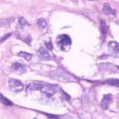

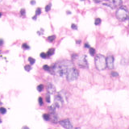
LA PROBLEMÁTICA
78, 1%
Normal
39,0%
8, 1%
Abnormal
Supervivencia a 5 años según el momento de diagnóstico

Slide 4
OBJETIVOS
¿Funciona la combinación extractor congelado + gradient boosting?
¿Se puede mejorar sin tocar el extractor?
Principal
Desarrollar y evaluar un sistema de clasificación binaria de parches histopatológicos gástricos
¿Sirve a una escala lo aprendido en otra?
¿Qué información usa realmente el sistema?
Normal
Abnormal

Slide 5
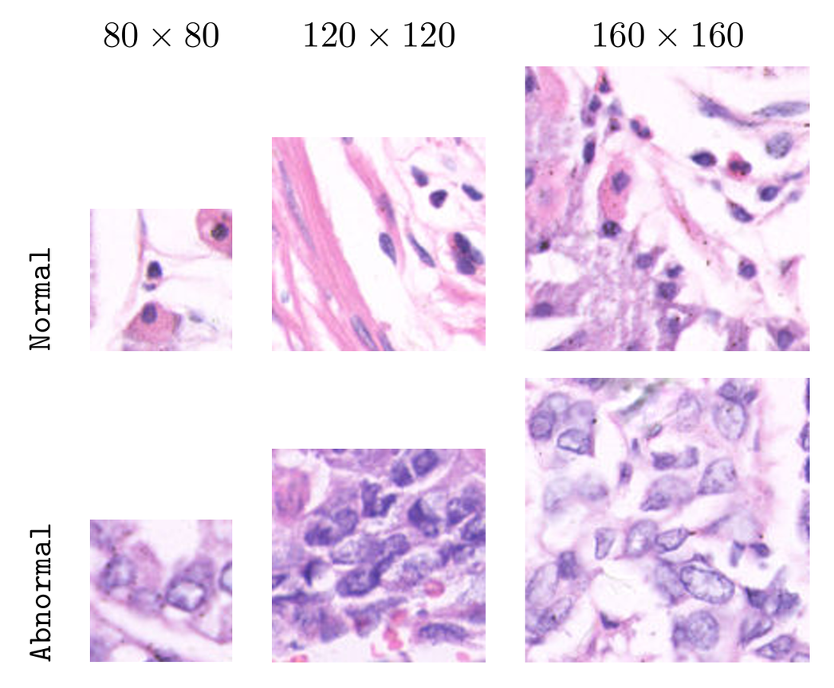
Los Datos: GasHisSDB
80 x 80
120 x 120
160 x 160
Resolución
Total
% Abnormal
80 × 80
146651
40,3%
120 × 120
65261
38,0%
160 × 160
33284
39,4%
Abnormal Normal
Total
245196
39,6%

Slide 6

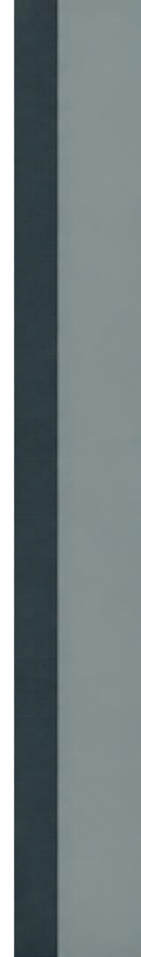



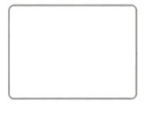
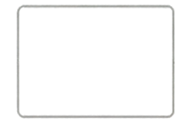


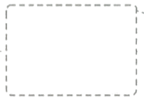

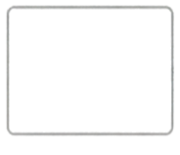
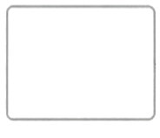

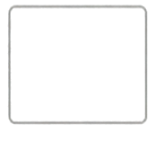







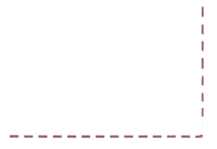
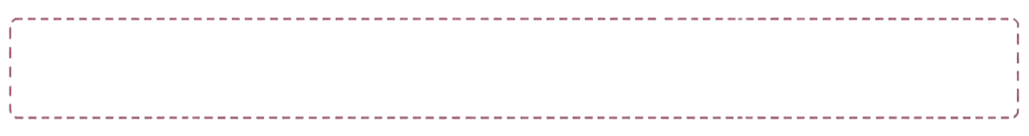
El sistema
ruta sin CBAM = referencia
Tema 2
Tema 7
Tema 5
Tema 12
Tema 5
Tema 6
Parche H&E
Redimensionar 224 × 224
EfficientNet V2-B0 congelado
CBAM (variante C)
GP
media 7×7
Vector
1280
CatBoost 27 configs
P(Unormal)
umbral 0,5
80 / 120 / 160 px
bilineal
1280 × 7 × 7
(variante C)
un valor por mapa
único que aprende la tarea
3 vistas D4 de cada parche · recorren exactamente el mismo camino
Tema 11 · solo se añaden al ajustar CatBoost, nunca a validación ni a test

Slide 7




El sistema
Aumento de datos
Rotaciones y reflexiones
+3 vistas por imagen
Solo entrenamiento
CBAM
Variante con atención
Parche RGB
80 / 120 / 160 px
Redimensionado
224 × 224
EfficientNetV2-B0
Pesos congelados
Mapa de características: 7 × 7 × 1280
GAP
Promedio espacial
Clasificación
Normal / Abnormal
CatBoost
Vector de características
1280 dimensiones

Slide 8
El sistema
Aumento de datos
Rotaciones y reflexiones
+3 vistas por imagen
Solo entrenamiento
CBAM
Variante con atención
Parche RGB
80 / 120 / 160 px
Redimensionado
224 × 224
EfficientNetV2-B0
Pesos congelados
Mapa de características: 7 × 7 × 1280
GAP
Promedio espacial
Clasificación
Normal / Abnormal
CatBoost
Vector de características
1280 dimensiones

Slide 9
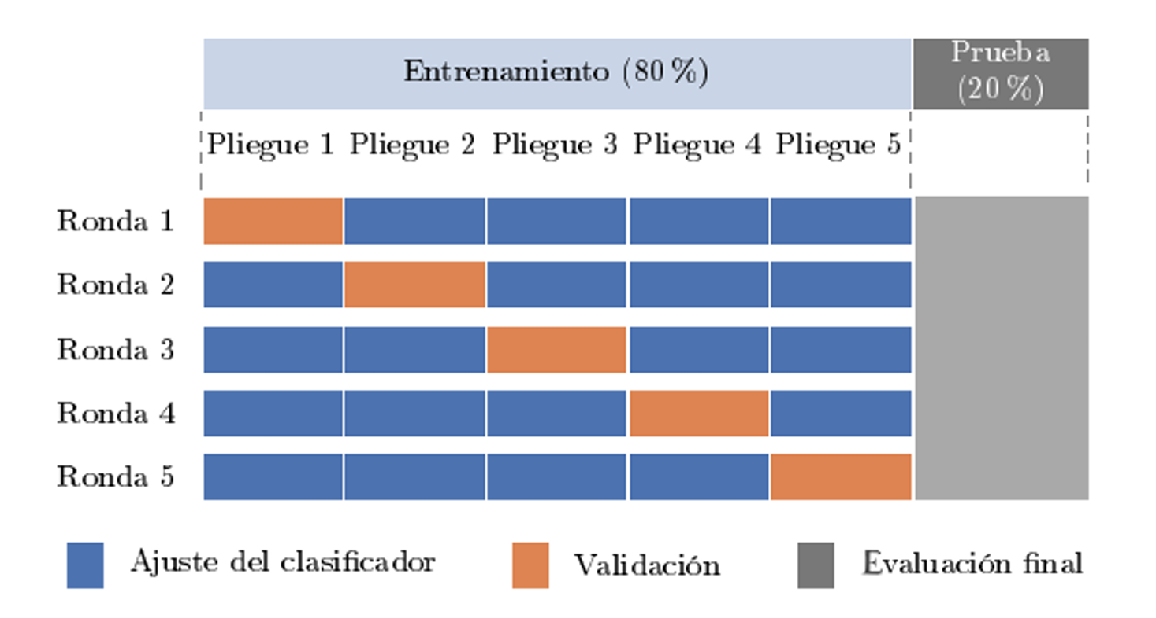
Cómo se evalua
Resolución
Total
% Abnormal
80 × 80
146651
40,3%
120 × 120
65261
38,0%
160 × 160
33284
39,4%
Total
245196
39,6%
5 semillas · particiones compartidas entre configuraciones · comparación pareada

Slide 10
EXPERIMENTOS
REFERENCIA
CBAM
TRANSFERENCIA ENTRE TAMAÑOS
AUMENTO DE DATOS

Slide 11
EXPERIMENTOS
REFERENCIA
CBAM
AUMENTO DE DATOS
TRANSFERENCIA ENTRE TAMAÑOS

Slide 12
Referencia y aumento de datos
Tamaño
Referencia
Aumento
Mejora
80 × 80
89,64 %
90,76 %
+1,13
≈ +1 pp
120 × 120
92,24 %
93,19 %
+0,95
en los tres tamaños
y en las cinco semillas
160 × 160
93,24 %
94,38 %
+1,14
Cota trivial de cada colección: 59,7 % · 62,0 % · 60,6 %. La referencia la supera en unos treinta puntos.
Notes:
Empiezo por la referencia: 89,6 % en 80 px, 92,2 en 120 y 93,2 en 160. Dos lecturas: la cota trivial está entre el 59 y el 62 %, así que el sistema la supera en unos treinta puntos; y el balanced accuracy va pegado al accuracy, luego el modelo reconoce las dos clases.
El aumento de datos da a CatBoost tres vistas rotadas o reflejadas de cada parche. Tiene sentido porque una imagen de tejido no tiene orientación correcta. El detalle importante es DÓNDE se aplican: solo en el lado de ajuste de cada pliegue; validación y prueba usan siempre la original, porque si no habría fuga de información.
El resultado es alrededor de un punto de mejora en los tres tamaños, y en las cinco semillas de cada uno.

Slide 13
CBAM
Tamaño
Referencia
Aumento
CBAM
80 × 80
89,64 %
90,76 %
91,80 %
94,70 %
120 × 120
92,24 %
93,19 %
93,46 %
mejor resultado
del trabajo
160 × 160
93,24 %
94,38 %
94,70 %
Supera a la referencia en las cinco semillas de los tres tamaños. La ventaja es mayor en el parche pequeño: +2,16 puntos en 80 × 80.
Notes:
El tercer experimento inserta CBAM entre el extractor y la agrupación. Hace dos cosas en secuencia: un peso para cada uno de los 1280 canales y después un peso para cada una de las 49 posiciones. Ambos se aplican multiplicando, así que modifican la magnitud sin cambiar las dimensiones. Son unos 206.000 parámetros, entrenados con una cabeza lineal temporal que se descarta después; el extractor sigue congelado.
CBAM obtiene los mejores resultados del trabajo y supera a la referencia en las cinco semillas de los tres tamaños. Y hay un matiz: la ventaja es mayor cuanto más pequeño es el parche. Una explicación posible es que la atención resulte más valiosa cuanto menos contexto contiene el parche, pero es una hipótesis que estos experimentos no permiten confirmar.
Este experimento tiene además una limitación metodológica sobre la que vuelvo en un momento.

Slide 14
Transferencia entre tamaños
Entrena ↓
Evalúa →
80 px
120 px
160 px
80 px
89,64 %
89,40 %
85,28 %
−18 pp
120 px
78,73 %
92,24 %
90,49 %
según la dirección
de la transferencia
160 px
67,38 %
83,41 %
93,24 %
Entrenar en 160 y evaluar en 80: sensibilidad 97,6 % y especificidad 47,0 %. No se degrada de forma difusa — se desplaza el punto de decisión.
Notes:
El cuarto experimento pregunta si un clasificador entrenado con parches de un tamaño funciona sobre parches de otro. Se entrena con el 80 % de la resolución de origen y se predice sobre la colección de destino, sin reajustar nada. Las filas son el tamaño de entrenamiento y las columnas el de evaluación.
Lo que se ve es que la matriz no es simétrica. Entrenar con 80 y evaluar con 160 conserva un 85 %; la operación inversa cae al 67. Casi dieciocho puntos según la dirección.
Y el desglose por clase explica qué pasa: no es un deterioro difuso, es un desplazamiento del punto de decisión. Al evaluar sobre parches más pequeños el modelo se vuelve alarmista, con sensibilidad del 97 % y especificidad del 47: clasifica como anómalo a casi todo.
Los factores candidatos son el redimensionado, el contexto, la cantidad de datos y la normalización, pero no los he aislado.

Slide 15
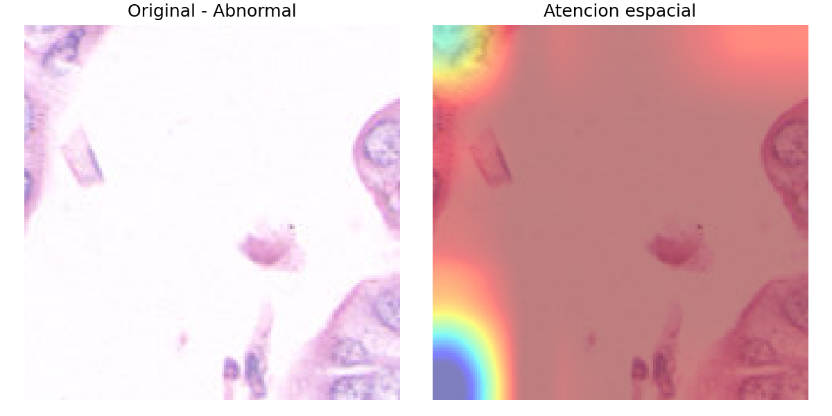
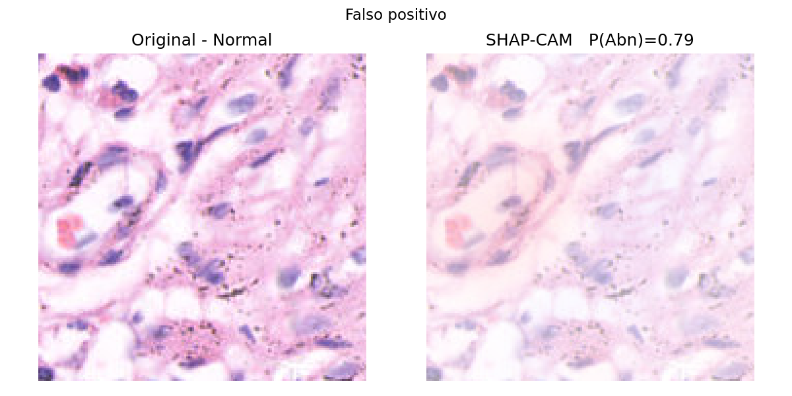
Interpretabilidad
Los mapas de atención parecen decir mucho, pero al medirlos los 49 pesos están casi pegados a uno y casi iguales entre sí: es una sigmoide próxima a saturación.
El contraste que se ve aparece porque ese intervalo diminuto se reescala al dibujar el mapa de calor.
Los valores SHAP sí están vinculados a la predicción real de CatBoost. Sobre una selección estratificada de 48 parches por variante, los falsos positivos son parches oscuros y densos, y los falsos negativos claros y de textura poco marcada.
CBAM se equivoca además con más confianza que la referencia.
Atención espacial de CBAM · amplitud 0,0076 – 0,0469
Permiten explorar el comportamiento del sistema; no demuestran que se base en estructuras histológicas concretas.
Falso positivo · proyección SHAP-CAM
Notes:
El último bloque no busca mejorar ninguna métrica, sino explorar qué información usa el sistema, por dos vías.
La primera son los mapas de atención espacial de CBAM. Visualmente parecen decir mucho, pero al medirlos los 49 pesos están casi pegados a uno y casi iguales entre sí: las amplitudes están entre siete milésimas y cuatro centésimas. Es una sigmoide próxima a saturación. El contraste que se ve en la imagen aparece porque ese intervalo diminuto se reescala al dibujar el mapa de calor.
La segunda vía son los valores SHAP del clasificador, proyectados sobre el parche. Esto sí está vinculado a la predicción real de CatBoost. Amplié el análisis con una selección estratificada: aciertos de alta y baja confianza, falsos positivos y falsos negativos, doce ejemplos de cada uno.
Ahí aparece un patrón coherente con la señal cromática del principio: los falsos positivos son parches oscuros y densos, y los falsos negativos parches claros. Y una diferencia que las métricas agregadas no muestran: CBAM se equivoca con más confianza.
La conclusión honesta es que las visualizaciones permiten explorar el comportamiento del sistema, pero no demuestran que sus decisiones se basen en estructuras histológicas concretas.

Slide 16
01
Particiones a nivel de parche. Sin identificadores de procedencia, las métricas podrían ser optimistas sobre pacientes no vistos.
CBAM se entrena antes de formar los pliegues, así que su validación cruzada no evalúa todo el proceso de aprendizaje.
02
Limitaciones
03
La normalización se estimó antes del particionado: única excepción al aislamiento del conjunto de prueba.
Sin validación externa. El estudio se limita a GasHisSDB.
04
Notes:
Las limitaciones. Las digo yo porque son las que delimitan hasta dónde llegan estos resultados.
La primera y más importante: como no hay identificadores de procedencia, las particiones se hacen a nivel de parche. Un mismo fichero nunca está a la vez en entrenamiento y en prueba, pero no puedo garantizar que todos los recortes de una misma imagen original queden en una sola partición. Por tanto las métricas podrían ser optimistas respecto a pacientes no vistos.
La segunda es la que he anunciado antes: en el experimento con CBAM el módulo se entrena antes de formar los pliegues, así que la separación se aplica al clasificador pero no al aprendizaje de las características. Lo que sí se preserva es que el 20 % de prueba queda excluido del ajuste supervisado de los dos componentes.
La tercera: las estadísticas de normalización se estimaron antes del particionado. Y la cuarta: no hay validación externa, el estudio se limita a GasHisSDB.

Slide 17


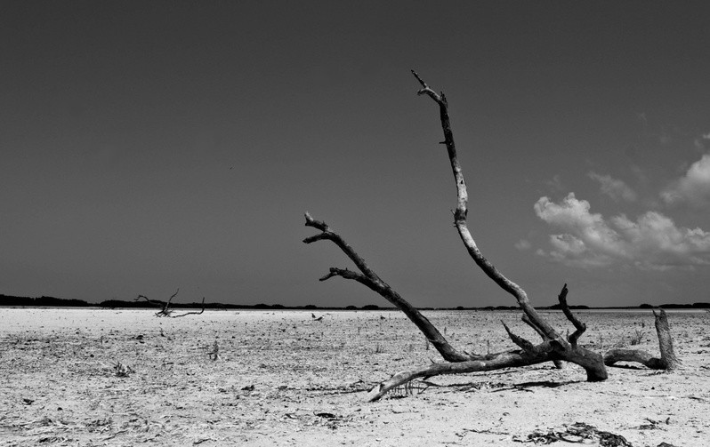
01
El tamaño del parche pesa más que las mejoras evaluadas: 3,60 puntos entre 80 y 160 píxeles.
CBAM obtiene el mejor resultado del trabajo, un 94,70 % en parches de 160 píxeles.
Conclusiones
02
03
La transferencia entre escalas es marcadamente asimétrica.
Notes:
Cinco conclusiones, de las que destaco tres.
La combinación de extractor congelado y gradient boosting resuelve la tarea entre el 89 y el 93 % según la resolución, superando la cota trivial en unos treinta puntos. El aumento de datos mejora de forma consistente alrededor de un punto, sin añadir ningún módulo entrenable. Y CBAM obtiene el mejor resultado, 94,70 % en 160 píxeles, con ventaja mayor cuanto más pequeño es el parche.
Pero la conclusión probablemente más relevante es la primera de la pantalla: la diferencia que introduce el tamaño del parche, 3,60 puntos entre 80 y 160, es mayor que la que aporta cualquiera de las dos mejoras evaluadas. Aunque ese efecto no puede separarse del de la cantidad de imágenes de cada colección.
Y la quinta: la transferencia entre escalas es marcadamente asimétrica, lo que indica que una representación útil en una colección no mantiene necesariamente el mismo rendimiento en otra.

Slide 18
01
Agrupar los parches por imagen de origen para poder particionar por paciente.
Entrenar CBAM dentro de cada pliegue de la validación cruzada.
02
Trabajo futuro
03
Estudio de ablación: separar la atención de canal de la espacial.
Medir el coste computacional: tiempos, memoria y almacenamiento.
04
Notes:
En cuanto a la continuación, la prioridad es metodológica: disponer de un conjunto que permita agrupar los parches por imagen de origen, para poder particionar por paciente. Después, entrenar CBAM dentro de cada pliegue, que cierra la limitación que he comentado. Un estudio de ablación que separe la atención de canal de la espacial, que es el único experimento capaz de explicar de dónde viene la mejora. Y registrar tiempos y memoria, que es lo único que hoy me impide decir si CBAM compensa su complejidad.

Slide 19

Universidad de Alicante
Gracias
Septiembre de 2026
Lucila Vázquez Soriano
Máster Universitario en Ciencia de Datos
Tutores: Manuel Curado Navarro · José F. Vicent
Notes:
Con esto termino. Muchas gracias por su atención, y quedo a su disposición para las preguntas que quieran plantearme.
(Después: silencio. No lo rellenes. Espera a que el tribunal pregunte.)

